Slide 1
اللون البنفسجي

Slide 3
ينتج اللون البنفسجي عند مزج اللونين الأحمر و الأزرق معاَ

Slide 4
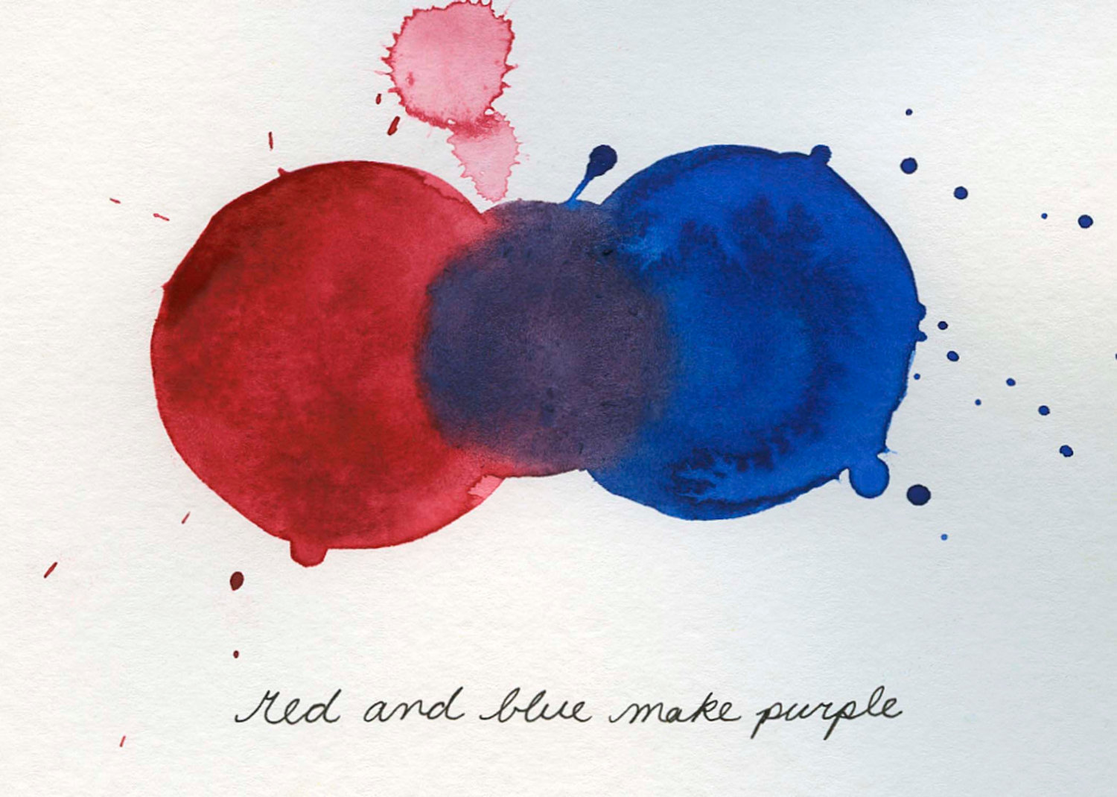

Slide 5
يوجد اللون البنفسجي في قوس قزح

Slide 6
الأزهار

Slide 7
الفراشة

Slide 8
الطيور-العصافير

Slide 9
الأسماك

Slide 10
حصى البان-إكليل الجبل

Slide 11
السوسنة السوداء

Slide 12
الباذنجان

Slide 13
البصل

Slide 14
الملفوف

Slide 15
يوجد جزر لونه بنفسجي

Slide 16
العنب

Slide 17
التين

Slide 18
الخوخ

Slide 19
التوت

Slide 20
Passion fruit فاكهة العشق

Slide 21
Mangosteen فاكهة المنجوستين

Slide 22
تسلسل درجات اللون البنفسجي

